Slide 1

Programación IV
Programación Orientada a Objetos.

Slide 2
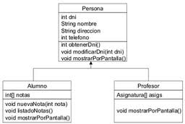
Herencia
La reusabilidad puede lograrse mediante herencia.
Un comportamiento definido en una superclase es heredado por sus subclases.
Las subclases extienden la funcionalidad heredada
Esto nos permite definir la mayor cantidad de funcionalidades y atributos y luego reutilizarlas.
Clase Padre
Clases Hijas

Slide 3
Herencia
Clase Padre
Definimos atributos y comportamientos comunes.
Es considerada como un tipo de generalización.
Clase Hija
Clase Hija
Reutilizamos todo lo definido en la clase padre.
Podemos ampliar atributos y comportamientos o
redifinirlos.

Slide 4
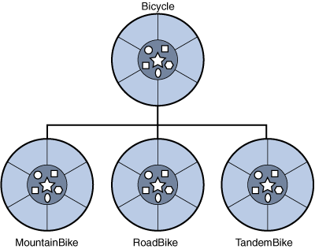
Herencia
Una clase hereda de su padre todos los atributos y métodos públicos y protegidos.
Los constructores no son heredados pero pueden invocarse.
Los métodos y atributos privados no se heredan.
Si la subclase esta en el mismo paquete que la clase padre, también se heredan los miembros default.
Superclase
Subclases

Slide 5
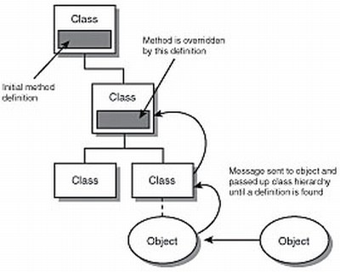
Sobreescritura de métodos
Se da en el contexto de relaciones de herencia.
Consiste en reescribir la implementación de un método de instancia, con su mismo nombre y argumentos (firma del método).
Si una clase hija sobreescribe un método de su clase padre, entonces ocultará al mismo.

Slide 6
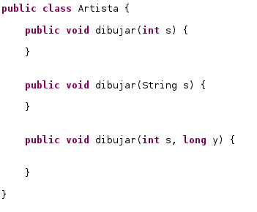
Sobrecarga de métodos
Dos o más métodos definidos en la misma clase y con igual nombre pueden sobrecargarse.
Para ello es necesario que tengan el mismo nombre y tipo de retorno, pero diferentes listas de argumentos (en número o tipos)
En tiempo real determina los parámetros con los cuales estamos invocando a un método y selecciona el correspondiente.
Métodos con el mismo nombre, pero con distinta firma.

Slide 7
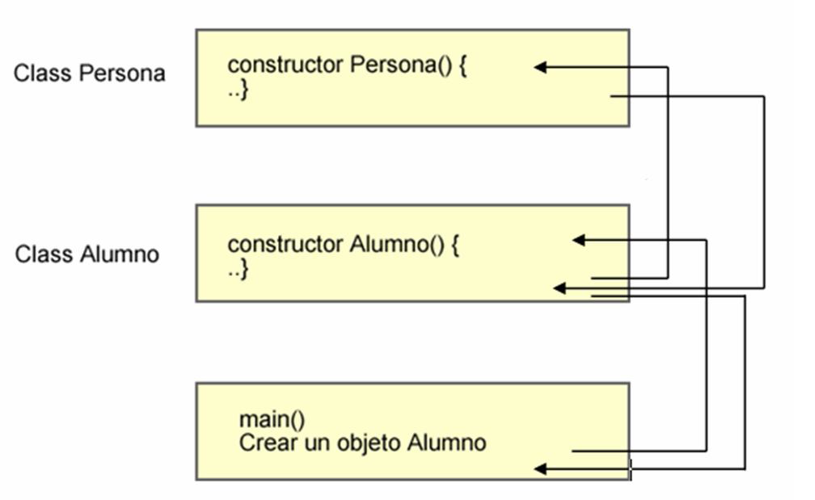
Encadenamiento de constructores
Debido a que los constructores son un tipo especial de métodos, también pueden sobrecargarse.
Esto nos permite asegurar mínimamente como se inicialicen los objetos, no importando que constructor se utilice.

Slide 8
Métodos y clases abstract
El calificador abstract condiciona el diseño de una jerarquía de herencia.
Clases Abstract:
No pueden ser instanciadas.
Métodos Abstract:
No pueden tener implementación.
Deben ser implementados para las clases no abstractas que extiendan de su clase.

Slide 9
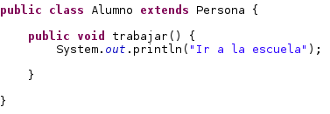
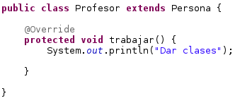
Métodos y clases abstract
Cuando un método está presente en todas las clases de una jerarquía pero se implementa en forma diferente conviene definirlo como abstracto.
Una clase con al menos un método abstracto debe declararse como abstracta.
Una clase que extiende de una clase abstracta debe:
Implementar todos sus métodos abstractos o …
Declararse como abstracta.

Slide 10
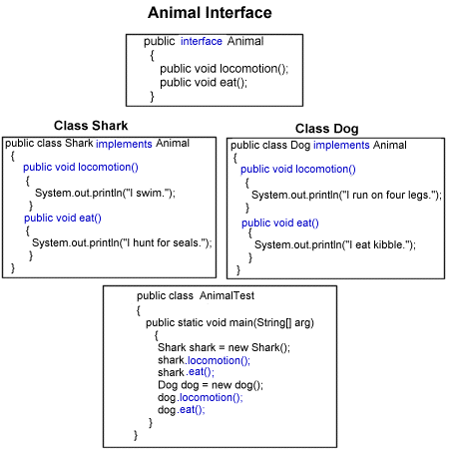
Interfaces
Bloques de códigos que poseen declaraciones de métodos y opcionalmente constantes.
Todos sus métodos son abstractos, por ende no se definen.
Una interface puede ser implementada por N clases.
Una una clase implementa una interfaz se compromete a cumplir con su implementación, es decir se firma un contrato entre la clase y la interfaz.

Slide 11
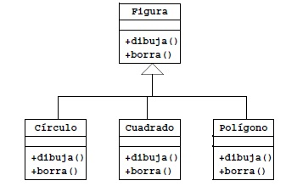
Polimorfismo
Una variable de referencia cambia el comportamiento según el tipo de objeto al que apunta.
Una variable traba a objetos de una clase como objetos de una superclase y se invoca dinámicamente el método correspondiente (binding dinámico)
Si tenemos un método que espera como parámetro una variable de clase X, podemos invocarlo usando subclases pasando como parámetros referencias a objetos instancia de subclases de X.

Slide 12
Herencia y polimorfismo
Podemos utilizar clases abstractas o traits
Una clase debe decir expresamente que sobre escribe un método con la palabra override.
class SavingsAccount extends Account with ConsoleLogger {
def withdraw(amount: Double) {
if (amount > balance) log("Insufficient funds")
else balance -= amount
}
…
}
val a = new SavingsAccount with ConsoleLogger with ShortLogger {
val maxLength = 20
}

Slide 13

Preguntas

Slide 14
